Slide 1
Programme autonomie et participation sociale
FPT

Slide 2


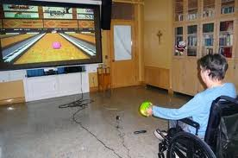
Autonomie
Droit et responsabilité pour un individu à se prendre en charge pour :
  effectuer des choix,
  prendre des décisions
  et manifester une indépendance relative dans ses comportements*
  … dans le but de répondre à ses besoins
Ne peut être que relative, susceptible de degré et de progrès
Implique: passer à l’action et assumer les conséquences de ses choix
* Le rôle de l’accompagnateur dans la réussite de l’élève, Serv. rég. de soutien et d’expertise en adaptation scolaire régions 03-12, octobre 2007, p. 51
Notes:
Autonomie: faire ce qu’on veut? Susceptible de degrés + assumer les conséquences: J’ai trois ans, je sais m’habiller toute seule, je vais à la toilette toute seule. Je sais aussi faire des bêtises toute seule. Autonome jusqu’où? Autonome avec des adaptations: Personne H jouant aux quilles virtuelles

Slide 3

Autonomie
… susceptible de degrés et de progrès.
Notes:
Demander aux participants de donner des exemples pour DEGRÉ puis pour PROGRÈS

Slide 4
Autonomie…
… d’action
Fait penser à la
Compétence 1
Manifester son autonomie dans des situations de vie courante
…de décision
Fait penser à la
Compétence 2
Adopter une position réfléchie sur des enjeux tirés de la vie courante
Notes:
Demander aux participants de donner des exemples pour autonomie d’ACTION puis pour autonomie de DÉCISION

Slide 5
Contextes de vie réels et signifiants
THÈMES
Santé
Loisirs
Société
Consommation
Autonomie
financière
Logement
Transport
C’est-à-dire…?

Slide 6
Autonomie: C-1 et C-2
Pour répondre à mes besoins, je dois être capable de…?
  Agir: Pour combler quel besoin? Suis-je capable? Comment faire? Il faut rester motivé, utiliser divers moyens, m’ajuster… Comment ça s’est passé? Quoi faire la prochaine fois?
  Adopter une position réfléchie en vue de faire des choix d’actions selon mes valeurs et qui protègent santé, intégrité, relations, bien-être. Qu’est-ce qui est en cause? Quels sont le pour et le contre face à différents choix pour répondre de mieux en mieux à mes besoins
    Se faire une OPINION basée sur des faits, sur des connaissances, sur une analyse
Notes:
Rouge = C 1
Bleu = C 2

Slide 7
Autonomie C-1 et C-2
Encore et encore…
Agir: s’engager, planifier, envisager les obstacles, faire, essayer, franchir des obstacles, persévérer, examiner les effets
Envisager des conséquences des différents choix possibles, considérer la position des autres; revoir ma position, étoffer mes choix, identifier quels comportements reflètent ma position.
Notes:
C 1: concret, physique, déplacement, les sens en action, toucher, parler, déplacer, etc.
C 2: on réfléchit, on cherche, on discute, on argumente

Slide 8
Contextes de vie
Les angles d’étude et les exemples d’application se rapportent en majorité à la C-2
THÈMES
Santé
Loisirs
Société
Consommation
Autonomie
financière
Logement
Transport
Jetons un coup-d’œil…
Notes:
Aller voir avec les participants. Classer quelques exemples par compétences.

Slide 9
Soutenir l’élève dans l’appropriation de sa démarche
Exemples d’entraves possibles pour l’élève TED
*Piste de solution
(C1) Manifester son autonomie dans les situations de la vie courante
Pour ce faire, l’élève doit :
Analyser des besoins personnels
Planifier et s’engager dans l’action
Choisir une solution adaptée au contexte
Utiliser ses propres ressources et celles disponibles
Utiliser des stratégies appropriées
Évaluer l’efficacité
Notes:
Ici, on reprend la démarche de développement de C de manière systématique

Slide 10
Soutenir l’élève dans l’appropriation de…
Exemples d’entraves possibles pour l’élève TED
*Piste de solution
(C2) Adopter une position réfléchie sur les enjeux tirés de la vie courante
Reconnaître les éléments clés d’une situation
Prendre conscience de ses besoins et de ses valeurs
Élaborer sa position personnelle
Exprimer sa position
Prendre connaissance de la position des autres
Considérer les similitudes et les différences
Réviser sa position
Expliquer les raisons qui sous-tendent sa position et en utilisant les moyens appropriés pour la mettre en valeur
Identifier des comportements conformes à sa position
Porter un regard sur sa démarche
Évaluer les stratégies utilisées
Déterminer les possibilités d’utilisation dans d’autres contextes
Reconnaître ses progrès dans l’habileté à s’affirmer
Se fixer de nouveaux défis
Affirmer sa position

Slide 11
Compétences 1 et 2
Exemples
Agir
Composer un lunch santé pour la fête de Noël à l’école
Adopter une position réfléchie
Le pour, le contre, …
Noter ou illustrer la nourriture consommée durant trois jours dans le but d’identifier des points à améliorer
Le cuisinier de l’école annonce le nouveau menu: hot-dogs, pizza, hamburger, boissons gazeuses, bonbons et petits gâteaux. Pour ou contre, pourquoi?

Slide 12
Compétences 1 et 2
Exemples
Adopter une position réfléchie
Le pour, le contre, …
Tes amis t’invitent au cinéma avec eux. Pour cette sortie, tu as 15 $.
* Est-ce que tu as suffisamment d’argent? Explique.
* Un ami te demande de lui prêter de l’argent car il n’en a pas assez. Que fais-tu?
Agir
À la Saint-Valentin, poser un geste envers une personne avec qui tu veux devenir ami

Slide 13
Compétences 1 et 2
Exemples
Agir
Prendre l’autobus en utilisant les habiletés apprises.
Présenter à la classe une activité physique de 10 minutes que tu as choisie et animer l’activité
Adopter une position réfléchie
Le pour, le contre, …
Tu as une passion pour … Avec qui peux-tu partager cet intérêt? Quels sont les avantages et les désavantages à faire cette activité? Combien de temps par semaine peux-tu consacrer à cette activité? À quels moments de la semaine?

Slide 14
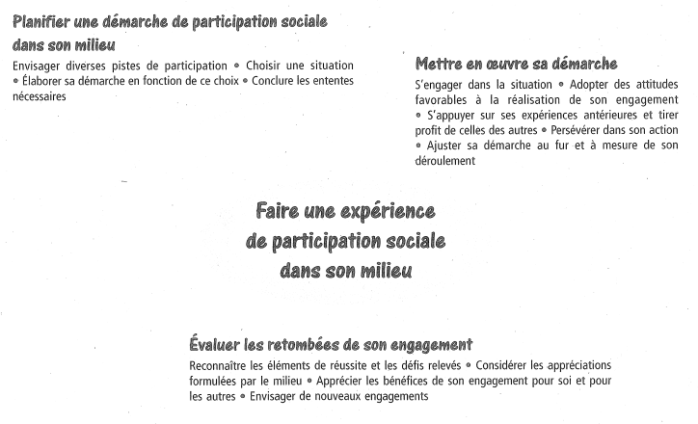
Compétence 3
Notes:
Une seule expérience? Non: la confiance en ses capacités à … demande: 1. d’expérimenter et 2. de pratiquer donc expérimenter à plusieurs reprises.
Expérimenter quoi? De choisir, de faire les contacts, les démarches, d’être effectivement bénévole avec tout ce que cela demande (faire nommer …), puis de prendre conscience de… (faire nommer).

Slide 15
Pourquoi la C-3 pour nos jeunes?

Slide 16

Ce qu’on veut éviter
L’école est finie…
Qu’est-ce que je fais?
Comment je fais?
Notes:
Enjeux: intégration sociale, réseaux sociaux, actualisation de ses talents, dév. de nouvelles compétences, etc.
Estime de soi: valable (agir selon ses valeurs)
Confiance en soi: capable

Slide 17
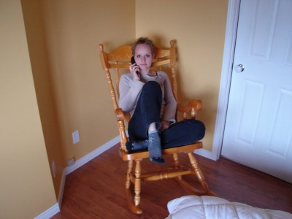
Là où on veut les amener…
L’école est finie.
J’ai des idées. Je sais comment.
Je suis capable. J’ai le goût.
Notes:
Enjeux: intégration sociale, réseaux sociaux, actualisation de ses talents, dév. de nouvelles compétences, etc.
Estime de soi: valable (agir selon ses valeurs)
Confiance en soi: capable

Slide 18

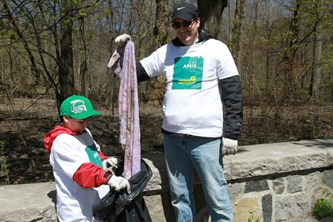

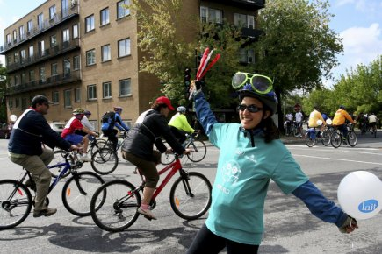

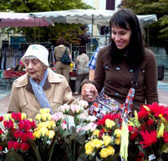
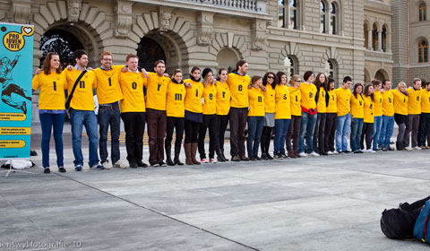
S’impliquer!

Slide 19
La C 3 est en lien avec C 1 et C 2
Autonomie de décision
Peser le pour et le contre et choisir
Vouloir faire du bénévolat
Choisir l’endroit en fonction de ses besoins, valeurs, goûts, aptitudes
Si l’endroit est déjà choisi, évaluer si un des rôles et les conditions (heure, jour, fréquence, transport) lui conviennent
Autonomie d’action
Réaliser le travail, le faire
Se mobiliser
Noter la date et l’heure pour y penser
Prévoir son transport et l’heure de départ
Se rendre
Exécuter le travail
Etc…

Slide 20
Expérimenter du bénévolat:
Quels sont les choix? Quoi choisir?
Où chercher?
S’informer
S’organiser dans le temps (horaire)
Se rendre (transport)
Faire connaissance, visiter, comprendre les tâches, …
Persévérer
Apprécier les bénéfices de son engagement
Notes:
Pour apprendre, répéter, refaire.

Slide 21
S’EXERCER:
La 1ère rencontre de parents de l’année aura bientôt lieu. Les enseignants souhaitent les accueillir de manière spéciale. Tout est déjà planifié. les élèves savent que les parents visiteront les locaux puis on leur servira une collation. Chaque élève devra:
  Choisir son moment pour manifester son intention d’être bénévole et s’informer des rôles possibles
  Choisir et faire approuver son rôle
  Se présenter aux exercices: recevoir les consignes, les garder en mémoire, pratiquer, etc
  Mettre à l’agenda l’heure et la date de la rencontre
  Se présenter le soir de la rencontre
  Exécuter ses tâches
  Participer à l’échange sur la démarche et les retombées de l’expérience
Deux fois: exercice avec une fausse date et démarche écrite. 3e fois: pour vrai, sans la démarche
Notes:
Les points 1 à 4 sont habituellement escamotés: l’enseignant encadre, rappelle, etc…

Slide 22
Évaluer
★ Appréciation globale pour la matière
Critères de la matière APS
Maîtrise des connaissances ciblées dans le programme
Compréhension juste d’une situation de vie courante
Pertinence des choix
Cohérence dans l’action
Regard critique sur son action*

Slide 23
Évaluer
Compréhension juste d’une situation de vie courante
Pertinence de ses choix
Cohérence dans l’action
Regard critique sur son action*

Slide 24
Compétence 3
Évaluer (suite)
Il est essentiel d’expliquer et de faire vivre aux élèves comment «devenir capable» de s’impliquer dans son milieu, de construire leur compréhension et de la vérifier régulièrement
Chacun développera le plus loin possible son autonomie. Recourir à une aide pertinente en fait partie.

Slide 25
Compétence 3
Évaluer (suite)
Exemple:
Luciano a une TSA. Il a identifié qu’il voulait laver des cages à la SPCA parce qu’il a des temps libres, il aime les animaux et il n’a pas beaucoup d’odorat. Il s’est renseigné par internet, ils ont besoin de bénévoles dans l’équipe multidisciplinaire. Luciano demande de l’aide pour finaliser les démarches et se rendre sur les lieux les premières fois. Pour se sécuriser, il veut aussi qu’une personne qu’il connaît reste avec lui pour la durée de ses premières expériences (2 premiers jours). Il met à l’agenda les dates des deux premiers mois, se prépare par lui-même le jour venu. Il persévère depuis un mois déjà. Il décrit ce qu’il fait à la SPCA quand on lui présente des photos. Il dit qu’il aime ça.

Slide 26
FIN

